Slide 1

Fedora 20 - Heisenbug
¿Qué hay de nuevo?
Presentado por:
Fedora Argentina

Slide 2



Temas de la charla
Historia
Fedora 20
SystemD
Spins
Fedora 21

Slide 3
Historia

Slide 4
Historia
Red Hat Linux discontinuado (2003)
RHEL soportado por Red Hat
Fedora como proyecto Comunitario
Primera versión Fedora Core 1 salió a finales del 2003
A partir de la versión 7 Moonshine se llamó Fedora
Notes:
El Proyecto Fedora fue creado a finales del 2003 cuando Red Hat Linux fue descontinuado.
Red Hat Enterprise Linux (RHEL) continuaría siendo la distribución Linux oficialmente soportada por Red Hat,
Mientras que Fedora sería un proyecto comunitario, sin embargo la rama de liberaciones de RHEL derivan de las versiones de Fedora.

Slide 5
Ideología
Cada versión sale cada 6 meses
Aplicaciones libres y Open Source únicamente
Infraestructura Open Source
Mantenido por voluntarios (>70%)
Más de 15.000 paquetes

Slide 6
Versiones
Project Name | Version | Code name | Release date | End-of-life date | Kernel version
Fedora Core | 1 | Yarrow | 05 Nov 2003 | 20 Sep 2004 | 2.4.22
 | 2 | Tettnang | 18 May 2004 | 11 Apr 2005 | 2.6.5
 | 3 | Heidelberg | 08 Nov 2004 | 16 Jan 2006 | 2.6.9
 | 4 | Stentz | 13 Jun 2005 | 07 Aug 2006 | 2.6.11
 | 5 | Bordeaux | 20 Mar 2006 | 02 Jul 2007 | 2.6.15
 | 6 | Zod | 24 Oct 2006 | 07 Dic 2007 | 2.6.18
Fedora | 7 | Moonshine | 31 May 2007 | 13 Jun 2008 | 2.6.21
 | 8 | Werewolf | 08 Nov 2007 | 07 Jan 2009 | 2.6.23
 | 9 | Sulphur | 13 May 2008 | 10 Jul 2009 | 2.6.25
 | 10 | Cambridge | 25 Nov 2008 | 18 Dic 2009 | 2.6.27
 | 11 | Leonidas | 09 Jun 2009 | 25 Jun 2010 | 2.6.29
 | 12 | Constantine | 17 Nov 2009 | 02 Dic 2010 | 2.6.31
 | 13 | Goddard | 25 Jun 2010 | 04 jun 2011 | 2.6.33
 | 14 | Laughlin | 02 Dic 2010 | 08 Dic 2011 | 2.6.35
 | 15 | Lovelock | 04 Jun 2011 | 26 Jun 2012 | 2.6.38
 | 16 | Verne | 08 Dic 2011 | 12 Feb 2013 | 3.1
 | 17 | Beefy Miracle | 26 Jun 2012 | 30 Jul 2013 | 3.3
 | 18 | Spherical Cow | 12 Feb 2013 | 14 Jan 2014 | 3.6
 | 19 | Schrödinger's Cat | 30 Jul 2013 |  | 3.9
 | 20 | Heisenbug | 14 Jan 2014 |  | 3.11
Notes:
Ejemplo:
Fedora 16 (Verne)
James Lovelock is a futurologist, and so was Jules Verne
Fedora 15 (Lovelock)
Laughlin is a city in the state of Nevada (United States), and so is Lovelock.
Fedora 14 (Laughlin)
Robert H. Goddard was a professor of physics, and so was Robert Laughlin.

Slide 7
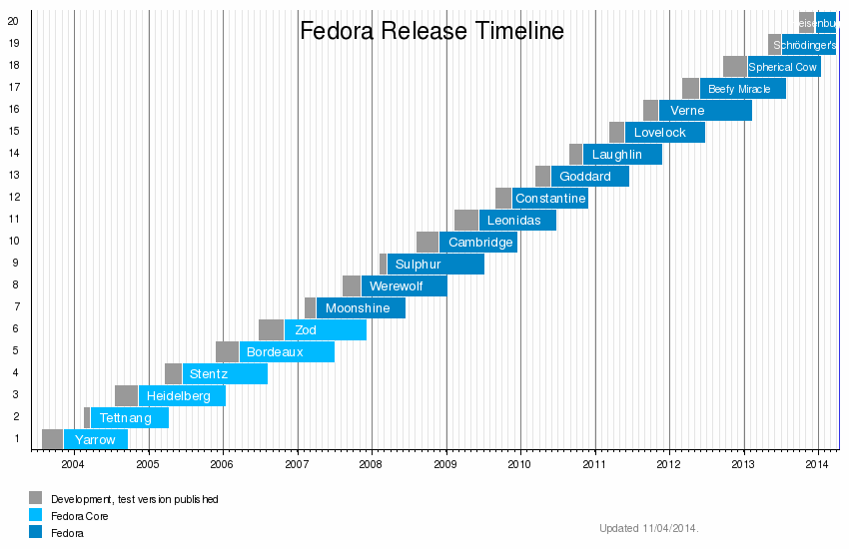
Versiones
Es muy importante saber acerca del tiempo de vida de una versión
Notes:
Siempre hay dos versiones con soporte (las ultimas 2), con cada nueva versión de Fedora que comienza a tener soporte, otra lo pierde.

Slide 8
Mejoras
Fedora 20, fue liberado el 14 de Enero de 2014 bajo el nombre de Heisenbug.
Mejoras y actualizaciones:
Para usuarios día a día
Gnome 3.10: La última versión estable del entorno de escritorio GNOME viene con un sistema de notificación mejorado, con soporte a Microsoft Exchange y Skydrive, y otras características más.
KDE Plasma Workspaces 4.11: Hemos actualizado el entorno de escritorio KDE Plasma Workspaces con unas cuantas características nuevas.
MATE Desktop: El entorno de escritorio MATE proporciona a los usuarios un entorno de trabajo parecido al estilo anterior versión de GNOME, GNOME 2.x.
Cinnamon: Los usuarios de Fedora ahora tienen la opción de usar Cinnamon, un entorno de escritorio avanzado y basado en Gnome 3.
y además:
XFCE 4.10 con Thunar 1.6.3 como file manager
LXDE con PCManFM 1.1.0 como file manager
Notes:
Spice -This package provides a limited interface to the NASA NAIF SPICE library.
ntpd - Network Time Protocol (NTP) daemon
Chrony - A Unix-based NTP implementation specifically written to be suitable for computers with dial-up connections to the Internet.

Slide 9
Mejoras
Para desarrolladores
Versiones ligeras de varios lenguajes de programación ¿Usas Perl, Rails, o Python? Los tres lenguajes se han actualizado en Fedora 20 -- con Rails 4.0, Python 3.4, y Perl 5.18 ahora en nuestro escritorio.
Clojure recibe el incremento de herramientas para empaquetar, incluyendo la herramienta de construcción Leiningen, dado que éste usa librerías y frameworks, incluyendo Koma y Noir.
DragonEgg optimizado para GCC DragonEgg es un plugin para el compilador GCC que permite usar la optimización y el código generado por el framework LLVM. DragonEgg provee de software para desarrolladores con más optimización y más opciones para generar código para usarlo con el compilador GCC. DragonEgg también permite a GCC que se use para compilación cruzada para arquitecturas que estén soportadas por LLVM, pero sin necesitar paquetes de compilador adicionales.
Notes:
Spice -This package provides a limited interface to the NASA NAIF SPICE library.
ntpd - Network Time Protocol (NTP) daemon
Chrony - A Unix-based NTP implementation specifically written to be suitable for computers with dial-up connections to the Internet.

Slide 10
Mejoras
Para administradores de sistemas
Sistema de actualización offline (sin conexión): Ahora puedes actualizar tu sistema sin necesitar conexión, permitiendo que no ocurran esos errores de desconexión.
Mejoras en almacenamiento StoreManagement es una colección de herramientas y librerías para gestionar mejor las redes SAN y las redes NAS.
Samba 4 La popular suite de utilidades que proveen una sistema de intercambio de ficheros y servicios de impresión compartidos en entornos de sistemas heterogéneos. Esta versión tan esperada, introduce la primera implementación del código libre y abierto de los protocolos Active Directory, e incluye una nueva interfaz de scripting, permitiendo que los prograas de Python puedan interacturar con Samba.
Riak Un sistema de almacenamiento de llaves con tolerancia a fallos. Riak provee operaciones fáciles y poder ampliarla con una base de datos NoSQL.
Notes:
Spice -This package provides a limited interface to the NASA NAIF SPICE library.
ntpd - Network Time Protocol (NTP) daemon
Chrony - A Unix-based NTP implementation specifically written to be suitable for computers with dial-up connections to the Internet.

Slide 11
Mejoras
Para clouds y virtualización
Eucalyptus Este sistema otorga servicios clouds, usando la infraestructura existente para crear una nube segura y escalable compatible con AWS.
OpenStack Con la liberación de Folsom en Fedora 18, OpenStack continúa teniendo nuevas versiones en Fedora. Este sistema de computación de clouds, permite a los usuarios desplegar su propia nube, para uso privado o público.
oVirt Engine La aplicación que gestiona la plataforma de virtualización oVirt, oVirt Engine, este se actualizó a la última versión.
Notes:
Spice -This package provides a limited interface to the NASA NAIF SPICE library.
ntpd - Network Time Protocol (NTP) daemon
Chrony - A Unix-based NTP implementation specifically written to be suitable for computers with dial-up connections to the Internet.

Slide 12
Fedora 20

Slide 13
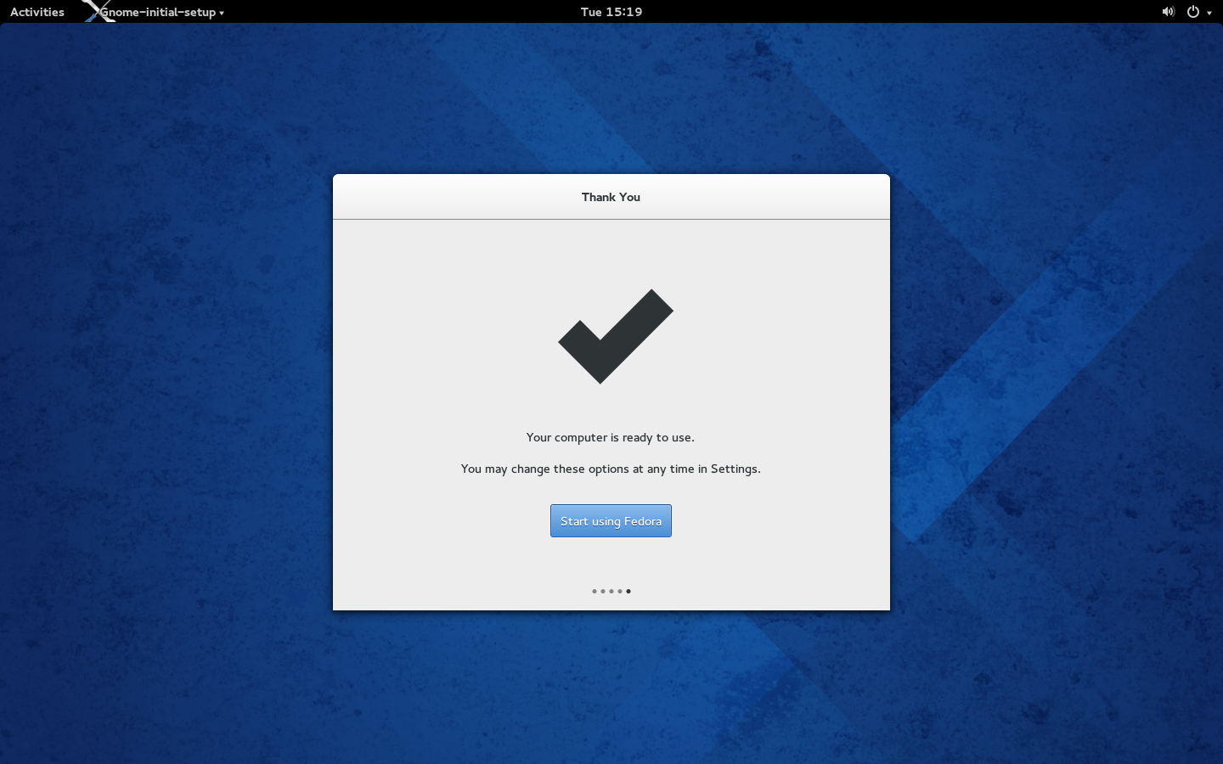
Nuevo asistente de instalación

Slide 14
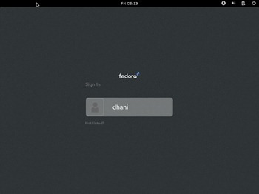
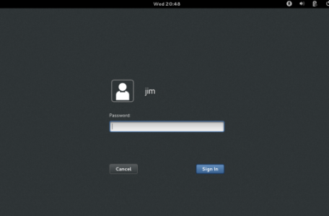
GDM

Slide 15
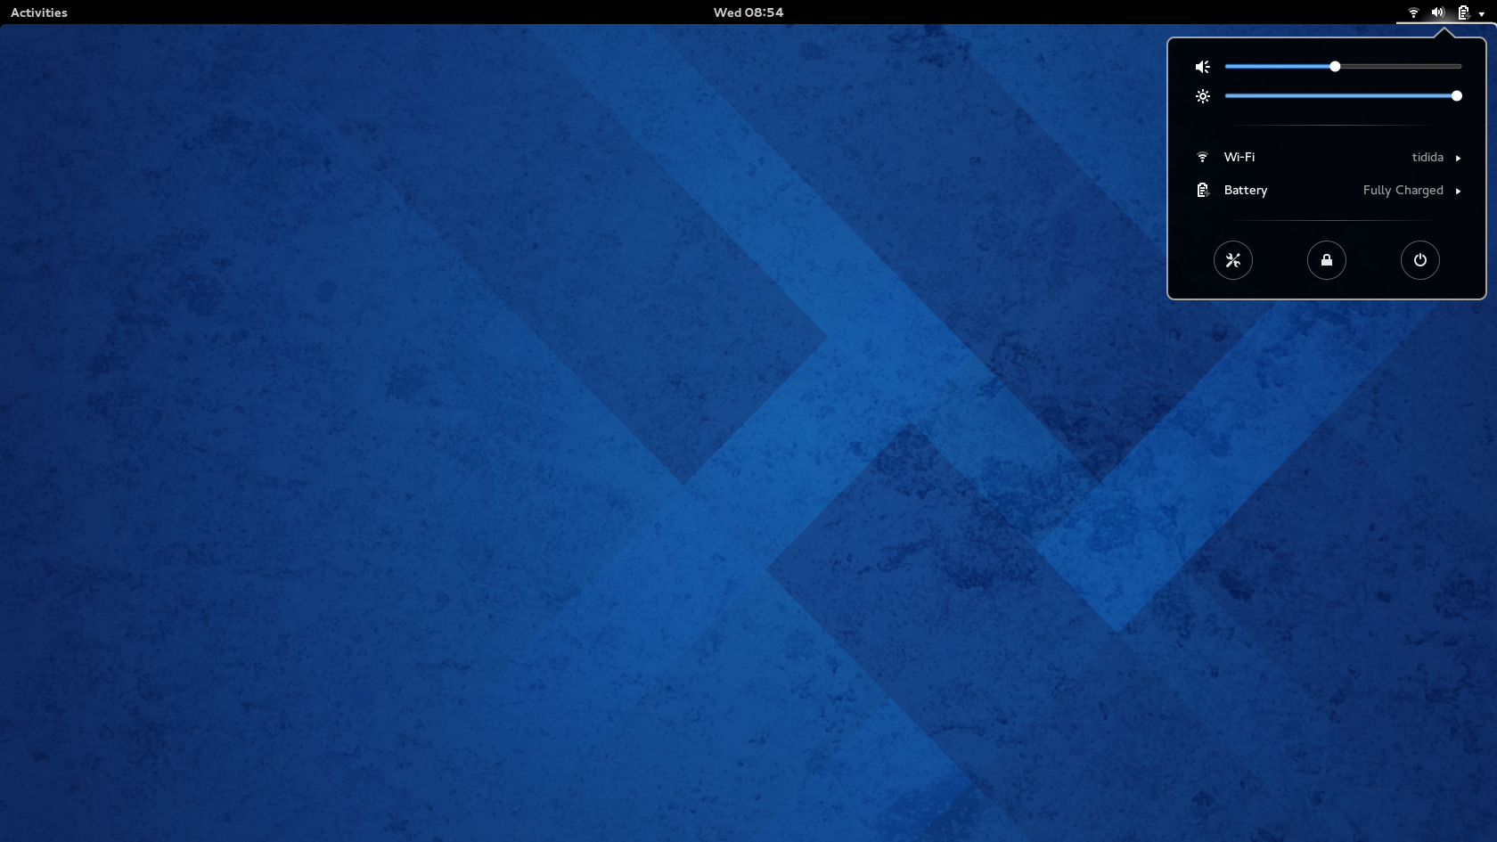
Escritorio GNOME

Slide 16
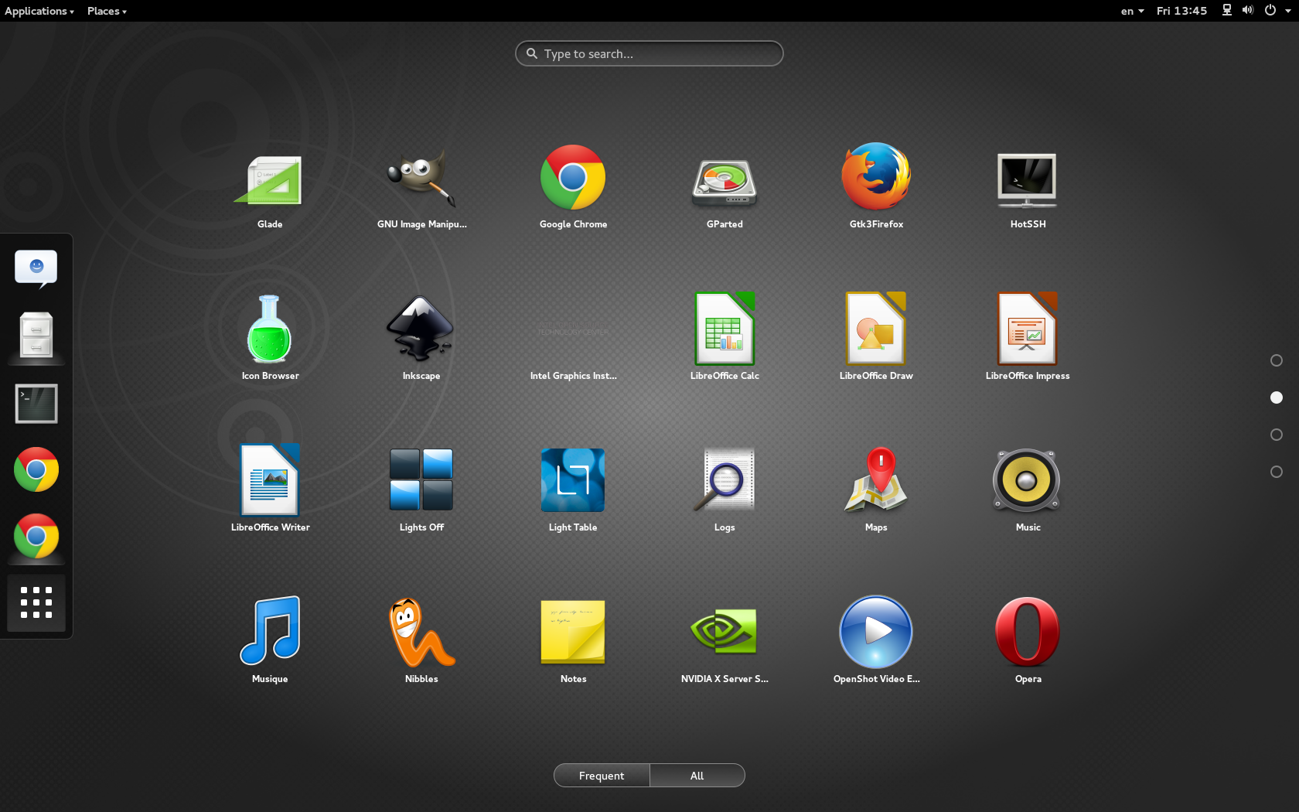
Espacio de trabajo GNOME

Slide 17
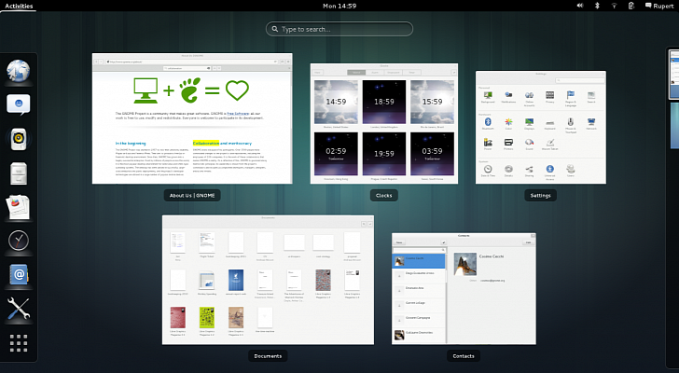
Espacio de trabajo GNOME

Slide 18
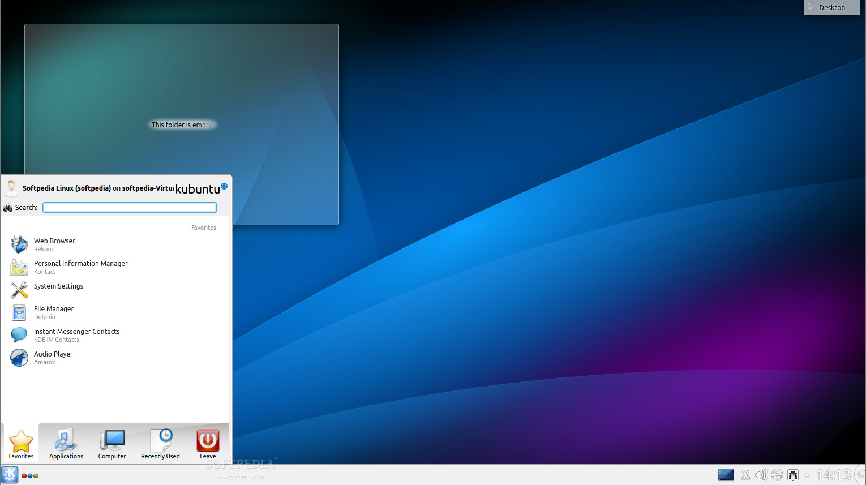
KDE

Slide 19
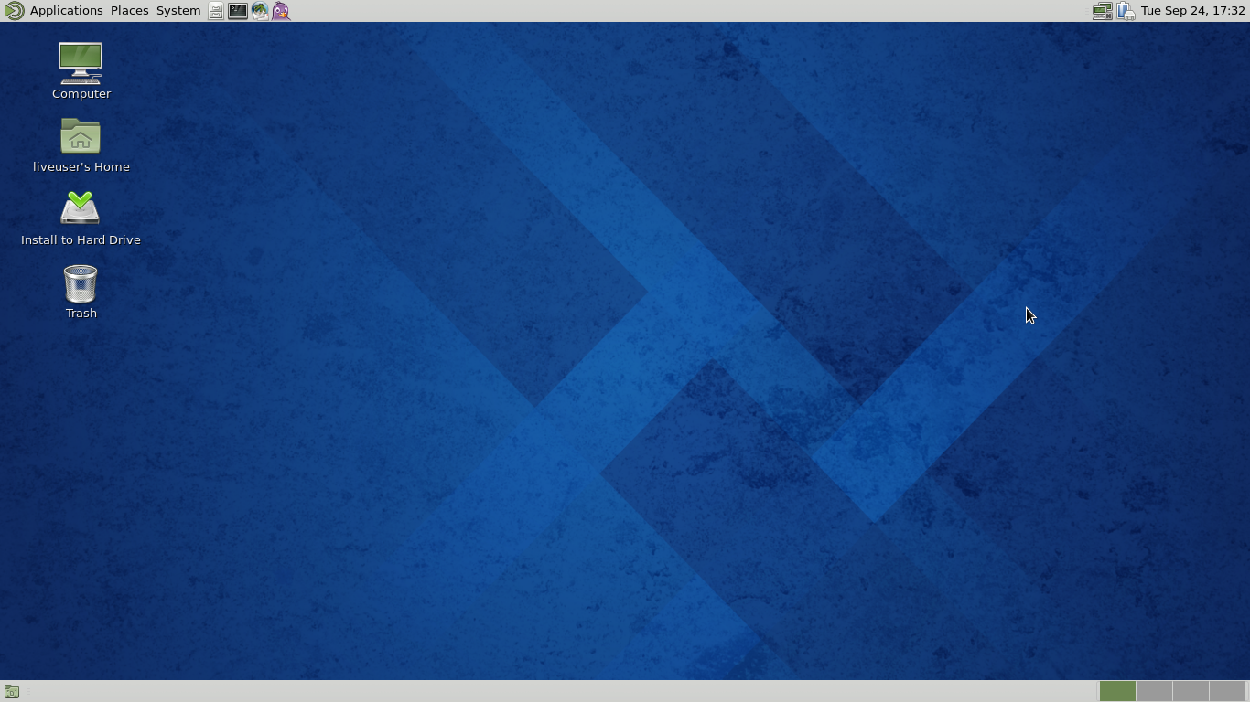
MATE

Slide 20
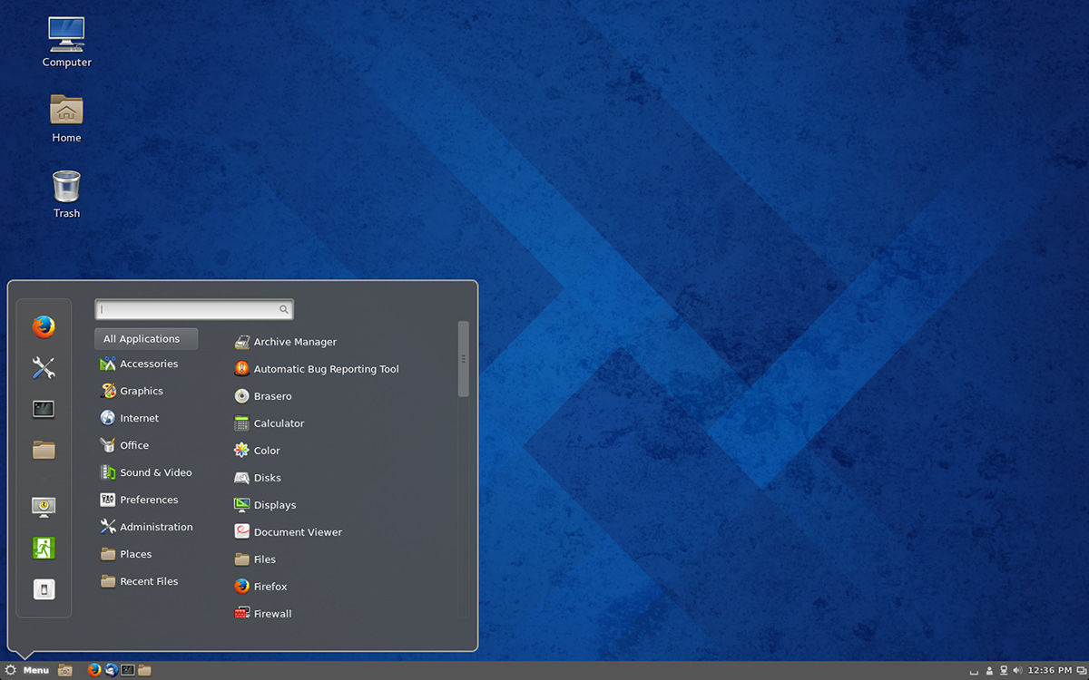
Cinnamon

Slide 21
SystemD

Slide 22
Systemd: Características
Compatible con System V init y LSB
Reemplazaría al sistema de inicio SysV
Resuelve de otra manera las dependencias de servicios
Mejoras en el inicio de servicios en paralelo
Utilización de cgroups para seguir los procesos (seguimiento)
Control de procesos
Notes:
systemd es un sustituto para el Init de Linux. Está hecho para proveer un mejor framework para expresar las dependencias del servicio, permite hacer más trabajo paralelamente al inicio del sistema y reducir la sobrecarga del shell.

Slide 23
Systemd: Características
Sistema simple de plantillas/instancias para archivos de configuración genéricos
Compatibilidad con SysV init script (LSB, chkconfig)
Sintáxis de configuración simple
Soporta snapshot del sistema
Escrito por Lennart Poettering bajo licencia GPL2

Slide 24
Spins

Slide 25












Fedora Spins
KDE
Design Suite
LXDE
Games
XFCE
Security
Robotics
Scientific-KDE
Sugar on a Stick
Electronic-Lab
Jam-KDE
Mate - Compiz
http://spins.fedoraproject.org

Slide 26
Fedora 21

Slide 27

Fedora 21
Calendario de Fedora 21
(05 Aug 2014) Alpha Release
(26 Aug 2014) Beta Change Deadline
(09 Sep 2014) Bet Release
(30 Sep 2014) Final Change Deadline
(14 Nov 2014) Fedora 20 Final Release
Fecha de lanzamiento:
14 Nov 2014

Slide 28
Mejoras de Fedora 21
Si bien se encuentra en una fase muy temprana del desarrollo, merecen ser destacadas algunas características:
The Allwinner sunxi (A10 / A13 / A20) ARM SoC support in the mainline Fedora ARM image without needing a separate remix was approved.
CUPS Journal Logging using the systemd journal in place of /var/log/cups/error_log was approved.
By default will now be U-Boot syslinux support. Syslinux support to U-Boot for pxelinux/extlinux was sought after to simplify booting Fedora ARM systems, providing a better user experience, and easier Anaconda installations. This change is only for the ARM version of Fedora and not x86.
jQuery packages will come to Fedora as centralized packages rather than the status quo of JavaScript applications each shipping their own version of this very popular JavaScript library.
Xorg without root rights -- taking away the root privileges of the X.Org Server for supported hardware/driver configurations to improve security; part of this was already talked about in Red Hat Makes A Suid Root Wrapper For Xorg.

Slide 29
Mejoras de Fedora 20
GCC 4.9 as its official compiler. GCC 4.9 will be officially released in the days ahead.
Continued work on converting software from using cron jobs to systemd timer units.
Upgrading to GHC 7.8 for the Haskell compiler.
Allwinner sunxi (A10 / A13 / A20) ARM SoC support and out-of-the-box OpenCL support as the F21 self-contained changes.
RPM 4.12 as the package manager version.
Allwinner Sunxi ARM SoC support in the official Fedora ARM world for the low-cost Allwinner A10 / A13 / A20 SoCs has been deferred until a later FESCo meeting. The aim is to support Allwinner SoCs via the kernel in Fedora ARM images without having to do a Fedora Remix.
OpenCL support as a self-contained change has been accepted. I have previously written on Phoronix how Fedora 21 is aiming for great open-source OpenCL support with enabling the OpenCL/Clover state tracker within Mesa by default, shipping POCL for OpenCL support on CPUs, and packaging other OpenCL-related open-source Linux codes.

Slide 30
Mejoras de Fedora 20
Migrating cron jobs to native systemd timer units and changing Fedora package dependencies that currently depend on crontab.
A system-wide crypto policy of unifying cryptography policies by different applications/libraries so there is a consistent security level for all applications running on a Fedora system.
Access control for PC/SC smart cards to prevent unauthorized access to data on smart cards and also from unauthorized erasing of smart cards or even communicating with the smart card's firmware.
Dropping python-setuptools-devel.
Ruby 2.1 will be added to Fedora 21. Ruby 2.1 features improvements in speed, memory efficiency, and other new features.
Lohit Odia Gurmukhi fonts will be renamed.

Slide 31
¿Preguntas?
Licenciado bajo licencia Creative Commons http://creativecommons.org/licenses/by-nc-sa/3.0/deed.es

Slide 32
En resumen
Hablamos sobre la Historia de Fedora
Exploramos Fedora 20
Aprendimos sobre SystemD
Descubrimos los Spins de Fedora
Comentamos sobre Fedora 21

